Slide 1
číslo: VY_32_INOVACE_19_12
Základní škola Jindřichův Hradec I, Štítného 121
Digitální učební materiál vznikl v rámci projektu "Inovace + DVPP", EU peníze do škol, CZ.1.07/1.4.00/21.3768
Název: Stoletá válka
Autor: Mgr. Eva Vondrková
Vzdělávací oblast: Člověk a společnost
Předmět: Dějepis
Ročník: 7. ročník

Slide 2
Metodický list – anotace:
Didaktický učební materiál Stoletá válka slouží k
vizuální podpoře výkladové části hodiny. Na závěr
prezentace je přidán text s vynechanými pojmy, který
může po doplnění sloužit jako zápis do sešitu. Správné
řešení neuvádím, neboť vše je uvedeno v prezentaci.

Slide 3
Stoletá válka (1337 – 1453)
= válka mezi Francií a Anglií
Příčina: Spor o ovládnutí bohatých Flander (výroba sukna).
Záminka: R. 1328 skončila ve Francii vláda Kapetovců, na trůn usedli příslušníci dynastie Valois /valoa/. Anglický král Eduard III. Plantagenet (matka Kapetovna) jejich nárok na francouzskou korunu zpochybnil.

Slide 4
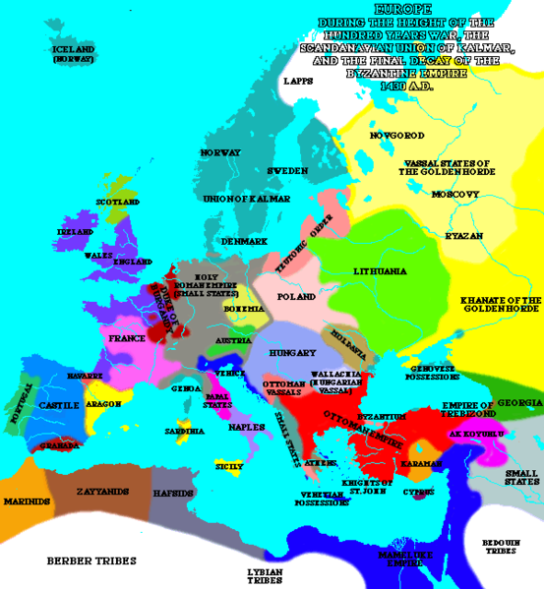
Úkol: Najdi na mapě Flandry. Na území kterého státu dnes leží?
1.

Slide 5
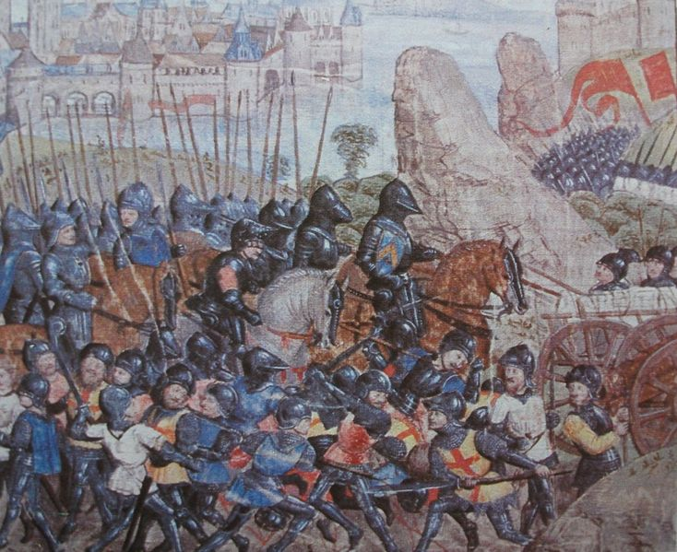
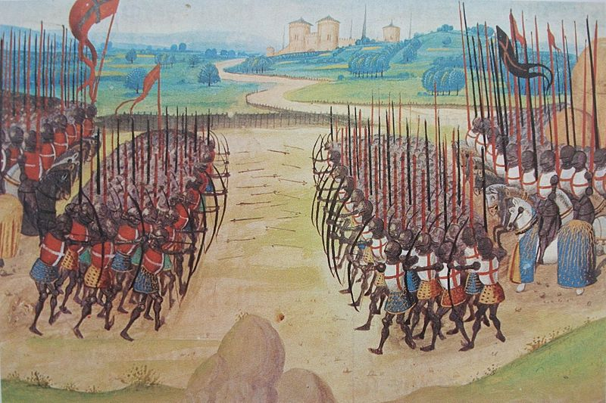
Válka trvala s přestávkami 116 let.
Boje se odehrávaly převážně ve Francii.
Vítězství se přiklánělo střídavě k Francii nebo Anglii.
2.
3.

Slide 6
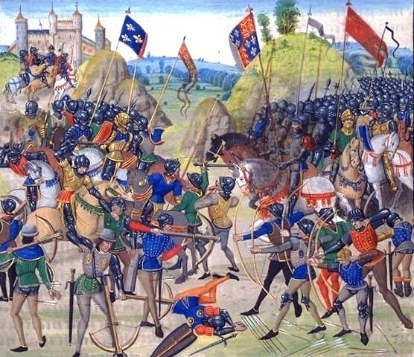
Bitva u Kresčaku r. 1346
Anglie
Žoldnéřské vojsko, skvěle vycvičené v boji s luky, ukázněné, disciplinované, ale početně slabší.
Francie
Středověcí rytíři v brnění, bez disciplíny, neuspořádané, těžko ovladatelné, rytíři pro- kazují osobní statečnost.
4.

Slide 7
Jan Lucemburský
Francouzským spojencem byl i český král Jan Lucemburský, který v bitvě zahynul.
„Když zaslechl povel k boji, zeptal se, kde je jeho syn Karel. Průvodci mu řekli, že nevědí, že se však nejspíš někde bije, načež král pravil:"Pánové, jste dnes všichni mými přáteli a bratry ve zbrani, proto vás žádám, jelikož sám jsem slepý, veďte mne tak daleko do bitevní vřavy, abych měl nepřátelé na dosah meče."

Slide 8
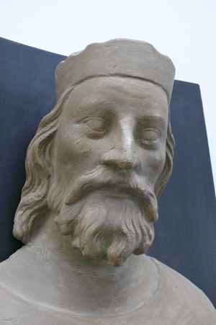
Rytíři souhlasili, a protože ho nechtěli ztratit v mačkanici lidí, svázali otěže koní dohromady. Krále pak dle jeho přání vysunuli o něco kupředu a tímto způsobem postupovali proti Angličanům... Postoupili však příliš kupředu a byli všichni na místě pobiti. Ráno je nalezli na zemi mrtvé, s koňmi navzájem spojenými.“
Jean Froissart
5.

Slide 9
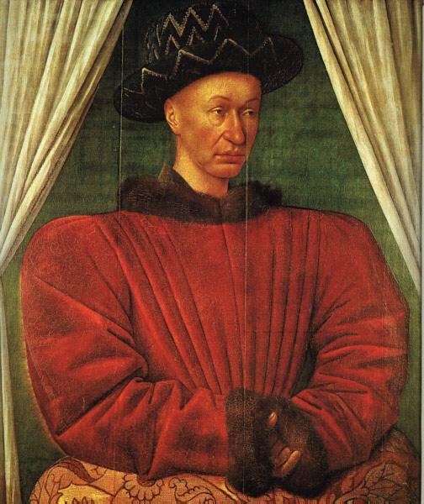
Angličané získali důležitý přístav Calais /kalé/.
V době největšího ohrožení Francie se objevila Jana z Arku.
6.
Karel VII. Francouzský

Slide 10
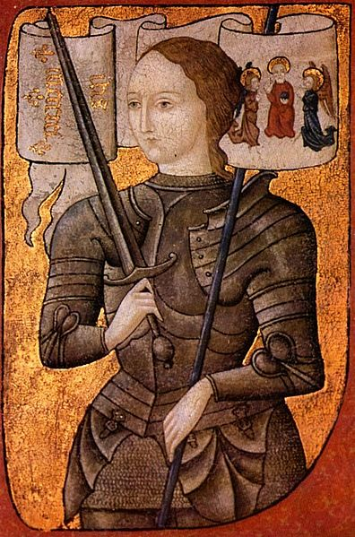
Johanka či Jana z Arku
Byla 17ti letá dívka posílená vírou, že byla vyvolena Bohem, aby zachránila Francii.
Osvobodila francouzského dauphina Karla VII. z obleženého Orleánsu.
V Remeši pak byl korunován fr. králem Karel VII.
R. 1430 byla zajata Burgunďany, vydána Angličanům.
7.

Slide 11
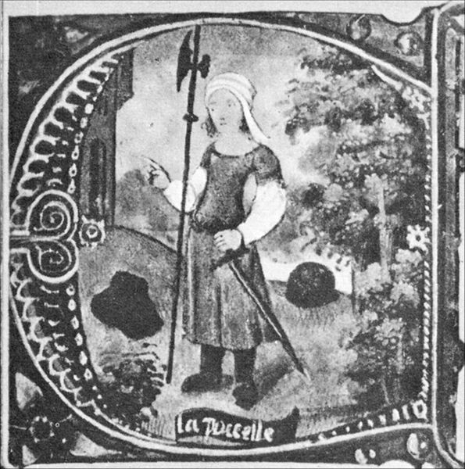
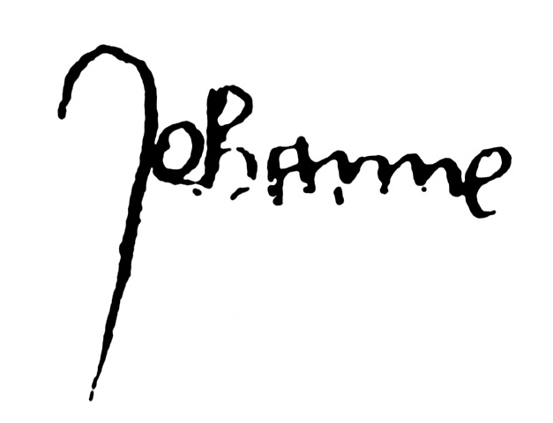
8.
R. 1430 byla v Rauenu upálena jako čarodějnice.
Její popel byl vhozen do řeky Seiny /sény/.
Její památka byla očištěna, svatořečena byla 16. 5. 1920
Benediktem XV.
9.

Slide 12
Konec války
Ve stoleté válce nakonec zvítězila Francie.
Angličanům zůstal jen přístav Calais.
Francie se stala nejmocnějším státem v Evropě.
V Anglii došlo k občanské válce mezi dvěma šlechtickými rody, usilujícími o moc, Yorky a Lancestery – k tzv. válce růží.
10.

Slide 13
Shrnutí: Doplň vynechaná slova do textu, tak získáš zápis do svého sešitu:
Ve stoleté válce (1337- 1453) mezi sebou bojovala _____ a ______. Ve Francii vymřel rod ________, anglický král ___________, po matce Kapetovec, si dělal nároky na francouzský trůn. Bezprostřední příčinou byl spor o nadvládu nad ______, kde se vyrábělo ______. Zpočátku vítězila Anglie, později se síly vyrovnaly. Bitvy u _______ r. ___ se zúčastnil i český král _________, který v boji zemřel. Do čela Francouzů se postavila Bohem vyvolená 17ti letá __________. R. 1431 ji dali Angličané upálit za ________. ______ nakonec zvítězila, Angličanům zůstal jen přístav ______.

Slide 14
Řešení:
Ve stoleté válce (1337- 1453) mezi sebou bojovala Anglie a Francie. Ve Francii vymřel rod Kapetovců, anglický král Eduard III. Plantagenet, po matce Kapetovec, si dělal nároky na francouzský trůn. Bezprostřední příčinou byl spor o nadvládu nad Flandrami, kde se vyrábělo sukno. Zpočátku vítězila Anglie, později se síly vyrovnaly. Bitvy u Kresčaku r. 1346 se zúčastnil i český král Jan Lucemburský, který v boji zemřel. Do čela Francouzů se postavila Bohem vyvolená 17ti letá Jana z Arku. R. 1431 ji dali Angličané upálit za čarodějnictví. Francie nakonec zvítězila, Angličanům zůstal jen přístav Calais.

Slide 15
Odpověz na otázky:
Popiš příčiny stoleté války.
Co víš o bitvě u Kresčaku?
Kdo to byla Johanka z Arku?
Co se s ní stalo?
Jak skončila stoletá válka?

Slide 16
Zdroje a citace:
Obrázky 1, 2, 3, 4, 7
Wikipedie: Otevřená encyklopedie: Stoletá válka [online]. c2013 [citováno 11. 02. 2013]. Dostupný z WWW: <http://cs.wikipedia.org/w/index.php?title=Stolet%C3%A1_v%C3%A1lka&oldid=9701402>
Obrázek 5
Wikipedie: Otevřená encyklopedie: Jan Lucemburský [online]. c2013 [citováno 11. 02. 2013]. Dostupný z WWW: <http://cs.wikipedia.org/w/index.php?title=Jan_Lucembursk%C3%BD&oldid=9538062>

Slide 17
Obrázek 6
Wikipedie: Otevřená encyklopedie: Karel VII. Francouzský [online]. c2012 [citováno 11. 02. 2013]. Dostupný z WWW: <http://cs.wikipedia.org/w/index.php?title=Karel_VII._Francouzsk%C3%BD&oldid=9396923>
Obrázek 8, 9
Wikipedie: Otevřená encyklopedie: Jana z Arku [online]. c2013 [citováno 11. 02. 2013]. Dostupný z WWW: <http://cs.wikipedia.org/w/index.php?title=Jana_z_Arku&oldid=9533750>

Slide 18
Obrázek 10
Wikipedie: Otevřená encyklopedie: Války růží [online]. c2013 [citováno 11. 02. 2013]. Dostupný z WWW: <http://cs.wikipedia.org/w/index.php?title=V%C3%A1lky_r%C5%AF%C5%BE%C3%AD&oldid=9560654>

